Slide 1
Segen weitergeben …
Erbschaftsfundraising
im kirchlichen Kontext

Slide 2
zur Person
Erfahrungshintergründe …
Selbständiger im Sportmarketing
Gemeindepfarrer
Religionslehrer und Bezirksjugendpfarrer
landeskirchlicher Beauftragter für Sport und Vereine
Führungsakademie des Landes Baden-Württemberg
Gemeindeberatung und Fundraising

Slide 3
Ablauf
Vorstellungsrunde einmal anders …
zwei Geschichten zum Einstieg
Grundinformationen zu „Erben und Vererben“
der Blick auf mich selbst …
Das Projekt „Was bleibt.“
Strategie und Planung
Wie geht‘s weiter?

Slide 4
Annäherung
Aufgabe
Schauen Sie sich den Ratgeber einige Minuten an.
Notieren Sie Ihre ersten Assoziationen und Gedanken.
Stellen Sie anschließend Ihre Eindrücke kurz vor.
Stellen Sie sich kurz persönlich vor:
Wer sind Sie?
Wo kommen Sie her?
Was ist Ihr Interesse am Thema?

Slide 5
Annäherungen
Erbschaften:
ein Minenfeld in der Gemeinde?!
Zwei Geschichten zum Einstieg
und als Problemanzeigen …

Slide 6

Institutional Readiness
Ziele/Strategien
Visionen
Projekte
Emotionen (80 %!)
Mitarbeitende
Formen
Geber-Orientierung
Fundraising
Methoden
Öffentlichkeits-arbeit
Gebäudezustand

Slide 7
Zusammenhänge
Spenderpyramide
Intensität der Beziehung zum einzelnen Spender
t
Erb- lasser
Erträge pro Spender
Stifter
Aufwand
Großspender
Ver-trauen
Dauerspender
Mehrfachspender
Erstspender
Interessent

Slide 8
Zusammenhänge
Nachlass versus „Sammelbüchse“
der kleine Unterschied
kleine Zielgruppe
hoher Durchschnittsbetrag
hohes Informationsbedürfnis
Vertrauensvorschuss muss eingelöst werden
lange Frist zwischen Entscheidung und Umsetzung
ständige Gefährdung der Entscheidung
langfristige Beziehung

Slide 9
Zusammenhänge
Der „Markt“
11,1 Billionen Euro Vermögen (privat) in Deutschland aktuell, davon 5,2 Billionen Geldvermögen
7,7 Millionen Todesfälle in 2015-2024
5,8 Millionen Erbfälle in 2015-2024
3,1 Billionen Euro werden in 2015-2024 vererbt
- davon 2,1 Billionen Euro generationsübergreifend
ohne die obersten 2% der Vermögenden: 1,4 Billionen Euro
(Quelle: Dt. Institut für Altersvorsorge: Erben in Deutschland 2015-2024; Berlin 2015)

Slide 10
Zusammenhänge
Der „Markt“ (Forts.)
Durchschnittlich 252.000 Euro pro Erbfall (bei einem Erben)
In 90% der Fälle werden 150.000 oder weniger Euro an Geldwerten vererbt.
Hinter jedem Erbfall steht eine Lebensgeschichte mit individueller Biographie, politischen und wirtschaftlichen Rahmenbedingungen.
Erbschaften in den neuen Bundesländern fallen durchschnittlich geringer aus.
(Quelle: Dt. Institut für Altersvorsorge: Erben in Deutschland 2015-2024; Berlin 2015)

Slide 11
Zusammenhänge
Der „Markt“ (Forts.)
Potenzielle Erblasser: über 70-jährige (Kriegs- und Nachkriegsgeneration)
Potenzielle Erben: 40- bis 64-Jährige (Nachkriegsbabyboomer, Pillenknickgeneration)
Erbschaftsvolumen steigt nur gebremst an (Demografie – Konsumfreudigkeit – regionale Immobilienpreise – Altersarmut – Pflegebedarf – Altersversorgung)
(Quelle: Dt. Institut für Altersvorsorge: Erben in Deutschland 2015-2024; Berlin 2015)

Slide 12
Zusammenhänge
Beispiel Johannesstift Berlin
200 Testamente sind da
pro Jahr 17 neue
pro Jahr 15 Erbschaften
3,5 Mio €/Jahr
Aufwand: ca. 350.000 €
ca. 3 Arbeitstage/Testament

Slide 13
Zusammenhänge
Die Deutschen und ihr Testament
69% der Gesamtbevölkerung haben kein Testament aufgesetzt
43% der über 60-Jährigen auch nicht
Mögliche Gründe:
Tabuthema Geld
Tabuthema Tod
Mangelnde Informationen
Literatur-Tipp: „Konfliktfrei vererben“ (Jonas/Jonas)

Slide 14
Zusammenhänge
Erben und Gemeinnützigkeit
Ein Zehntel der Bevölkerung in Deutschland kann sich vorstellen, sein Erbe oder einen Teil seines Erbes einem gemeinnützigen Zweck bzw. einer gemeinnützigen Organisation zu hinterlassen.
Deutlich höher fällt die Bereitschaft bei denjenigen aus, die keine Kinder haben. Innerhalb dieser Personengruppe kann sich etwa ein Drittel (34%) das gemeinnützige Vererben vorstellen.
Quelle: Gemeinnütziges Vererben in Deutschland, Studie im Auftrag der Initiative „Mein Erbe tut Gutes. Prinzip Apfelbaum“, Gesellschaft für Konsumforschung (GfK), Berlin 2013

Slide 15
Persönliche Dimensionen
Aufgabe
Notieren Sie in kurzen Stichworten auf Kärtchen:
Haben Sie ein Testament oder nicht? Warum?
Was wünschen Sie sich von jemandem, den Sie adoptieren würden? Welche Erwartungen haben Sie?
Wem möchten Sie etwas vererben?
Mit wem können Sie über das Thema „Erben“ reden?
Was stört / ärgert Sie beim Thema „Erben und Vererben“?

Slide 16
Persönliche Dimensionen
Wie kommt es zum letzten Willen?
Prozess über Etappen (zum Teil über Jahre)
Informationsbedürfnis
biografische Situation
besondere Ereignisse

Slide 17
Persönliche Dimensionen
Mögliche Motivationslagen
von Erblassenden
„Ablass“, schlechtes Gewissen …
Ärger mit Verwandten
Vertrauen zur Institution
Verbindlichkeit der Beziehung
Identifizierung mit Institution und Personen
„Adoption“ - Frage: Wer ist für mich da?
eigene Ziele auf Dauer verfolgen
die letzte Entscheidung im Leben!

Slide 18
Persönliche Dimensionen
Beweggründe für Vermächtnisse
an gemeinnützige Organisationen
Der Wunsch, eigene Werte weiterzugeben 20%
Das Fehlen weiterer Erben 19%
Religiosität 19%
Der Wunsch, etwas weiterzugeben, weil es einem gutging 18%
Die Einschätzung, dass die Angehörigen bereits versorgt sind 18%
Quelle: Gemeinnütziges Vererben in Deutschland, Studie im Auftrag der Initiative „Mein Erbe tut Gutes. Prinzip Apfelbaum“, Gesellschaft für Konsumforschung (GfK), Berlin 2013
Der Wunsch, eigene Werte weiterzugeben 20%
Das Fehlen weiterer Erben 19%
Religiosität 19%

Slide 19
Kommunikationshindernisse
emotional belastend, wird totgeschwiegen
Tabuthema Tod
sich auf Seiten des Diakonischen Werkes / der Kirche zurücknehmen
„Über Geld spricht man nicht!“
„Die wollen doch nur mein Geld!“
Begriff „Erbschafts- Marketing“
Das Scherflein der armen Witwe!
Rücksicht auf Angehörige

Slide 20


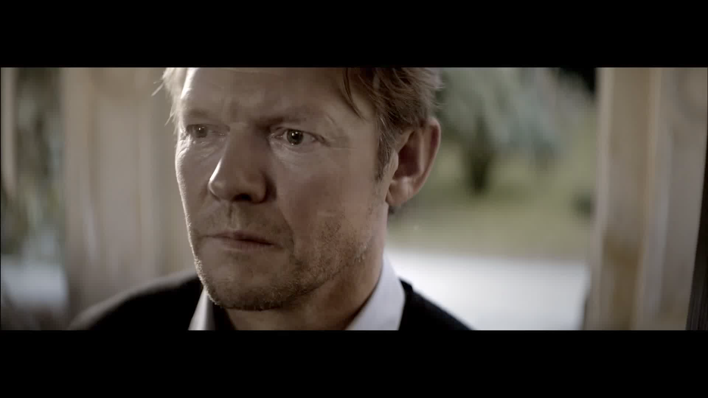
Thema steht im Vordergrund!
Institutionen nur „Garanten für Seriosität“!

Slide 21



Slide 22
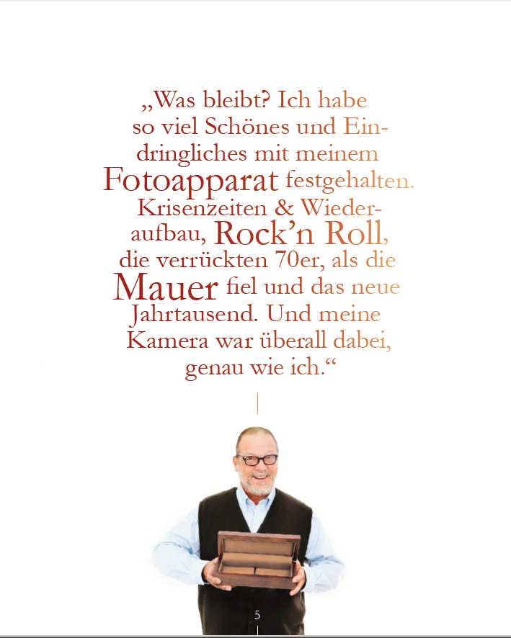


Slide 23



Slide 24



Slide 25



Slide 26

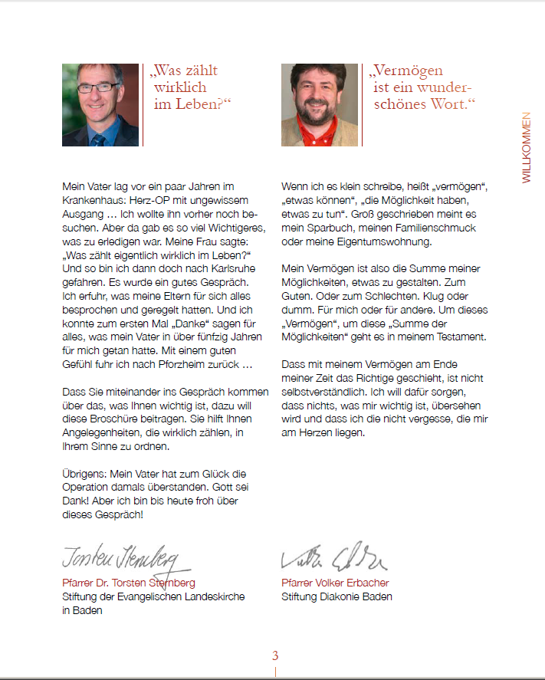

Slide 27
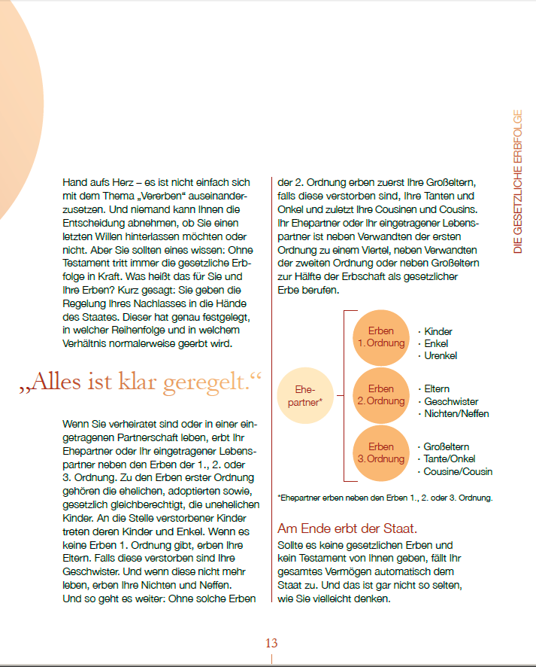


Slide 28



Slide 29
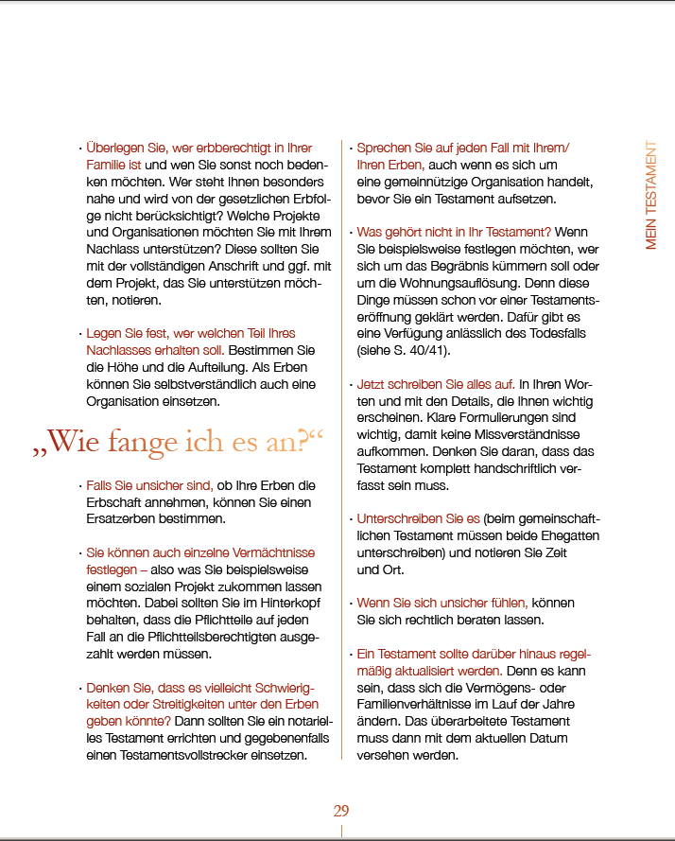

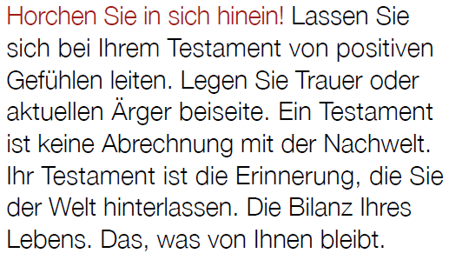
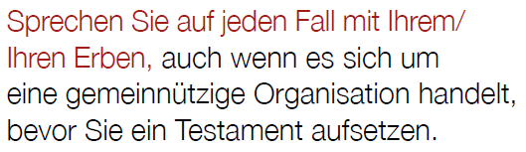

Slide 31



Slide 32



Slide 33

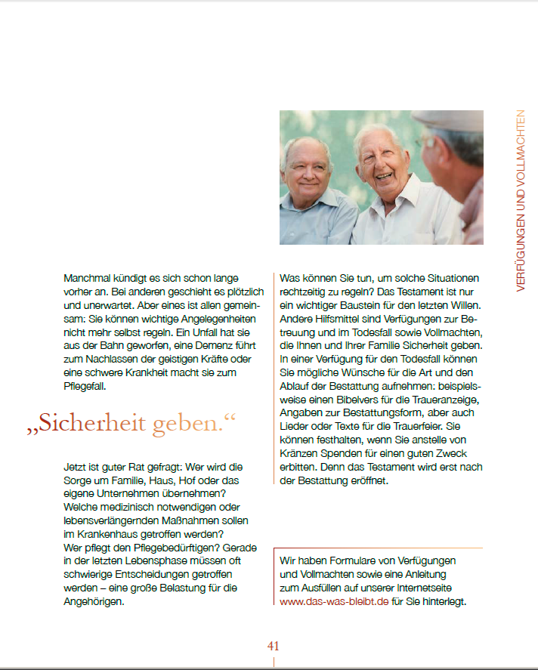


Slide 34
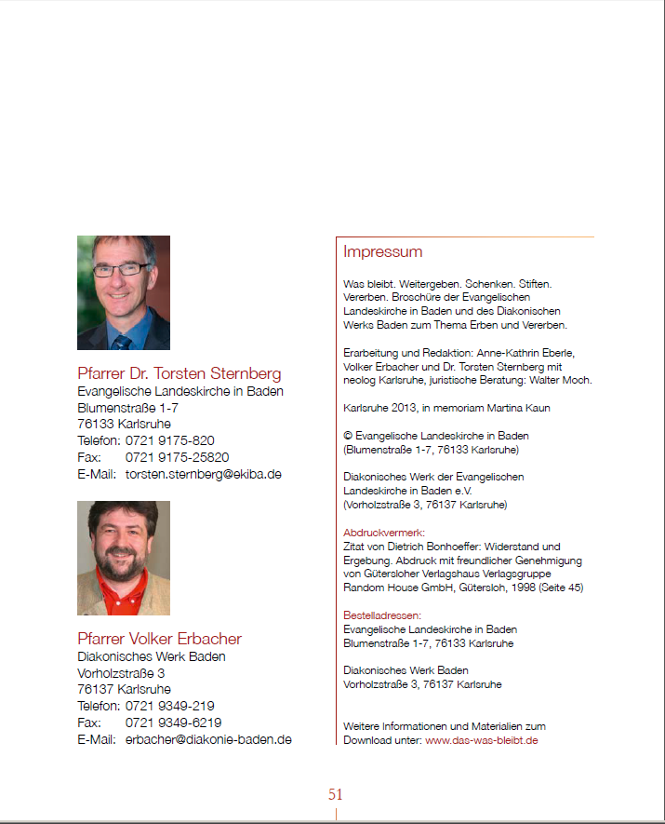


Slide 35
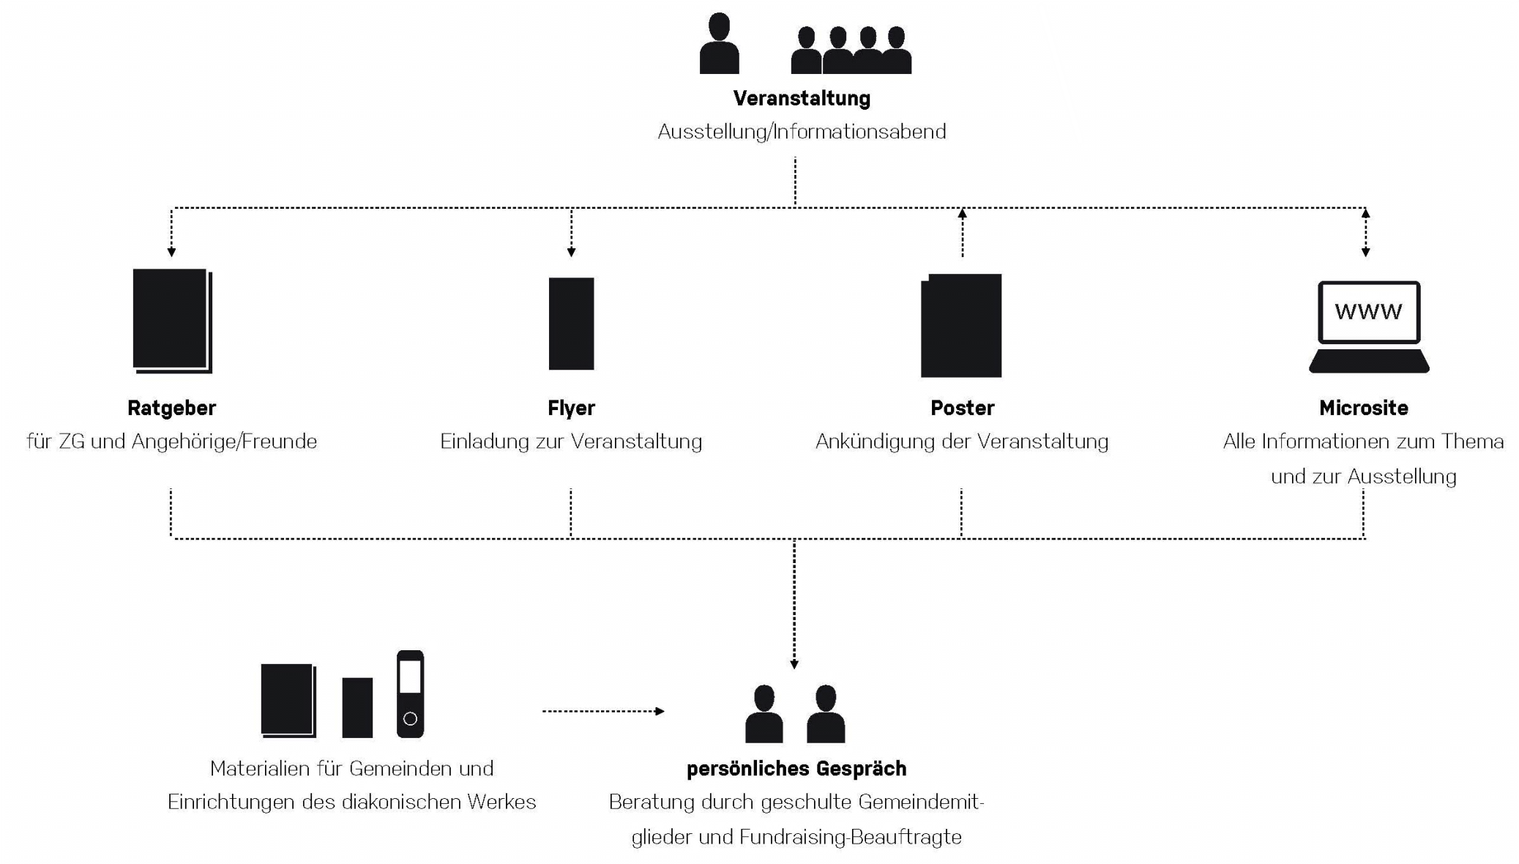
Module des Erbschaftsmarketing

Slide 36


Slide 37



Slide 38




Slide 39
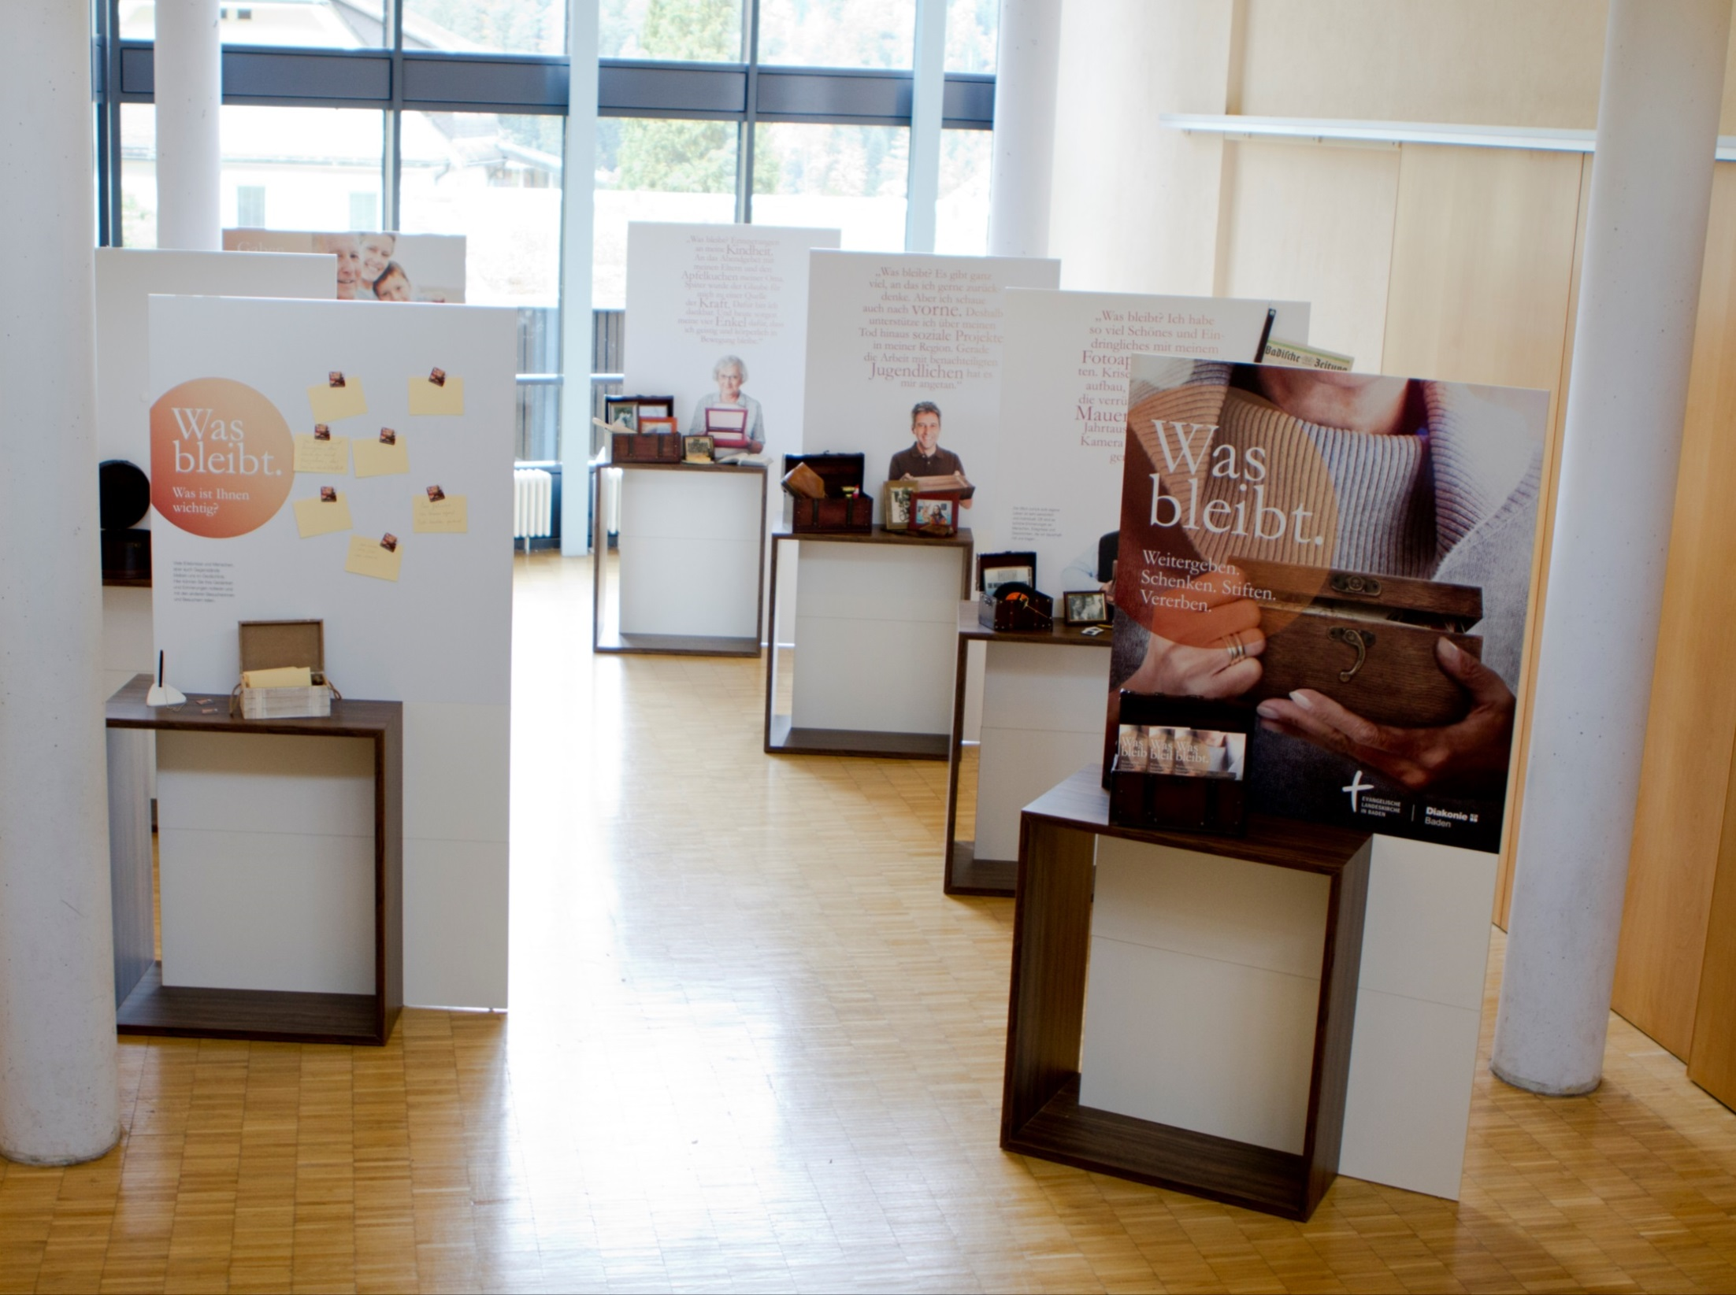

Slide 40
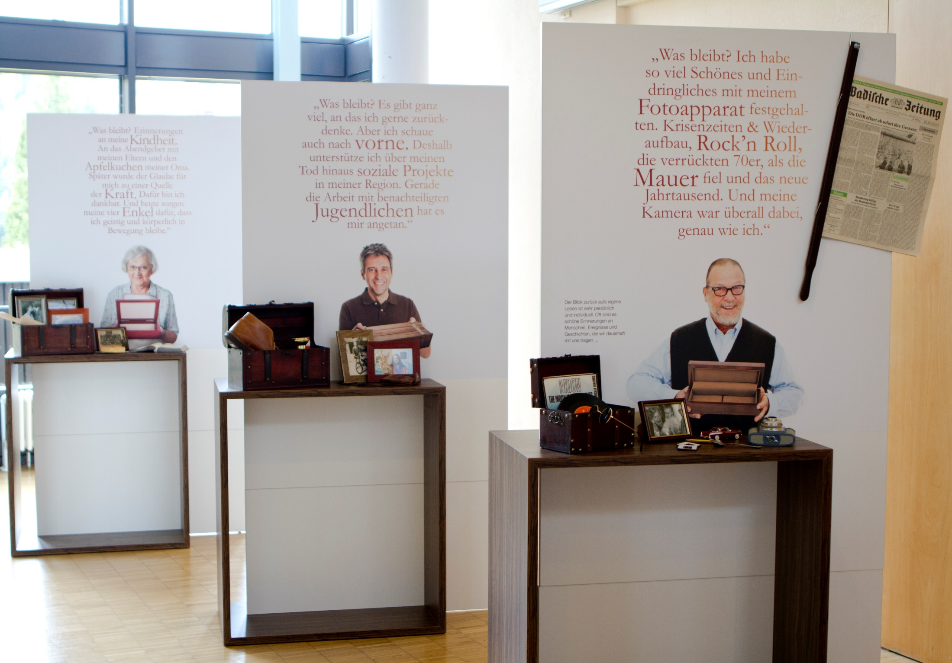

Slide 41
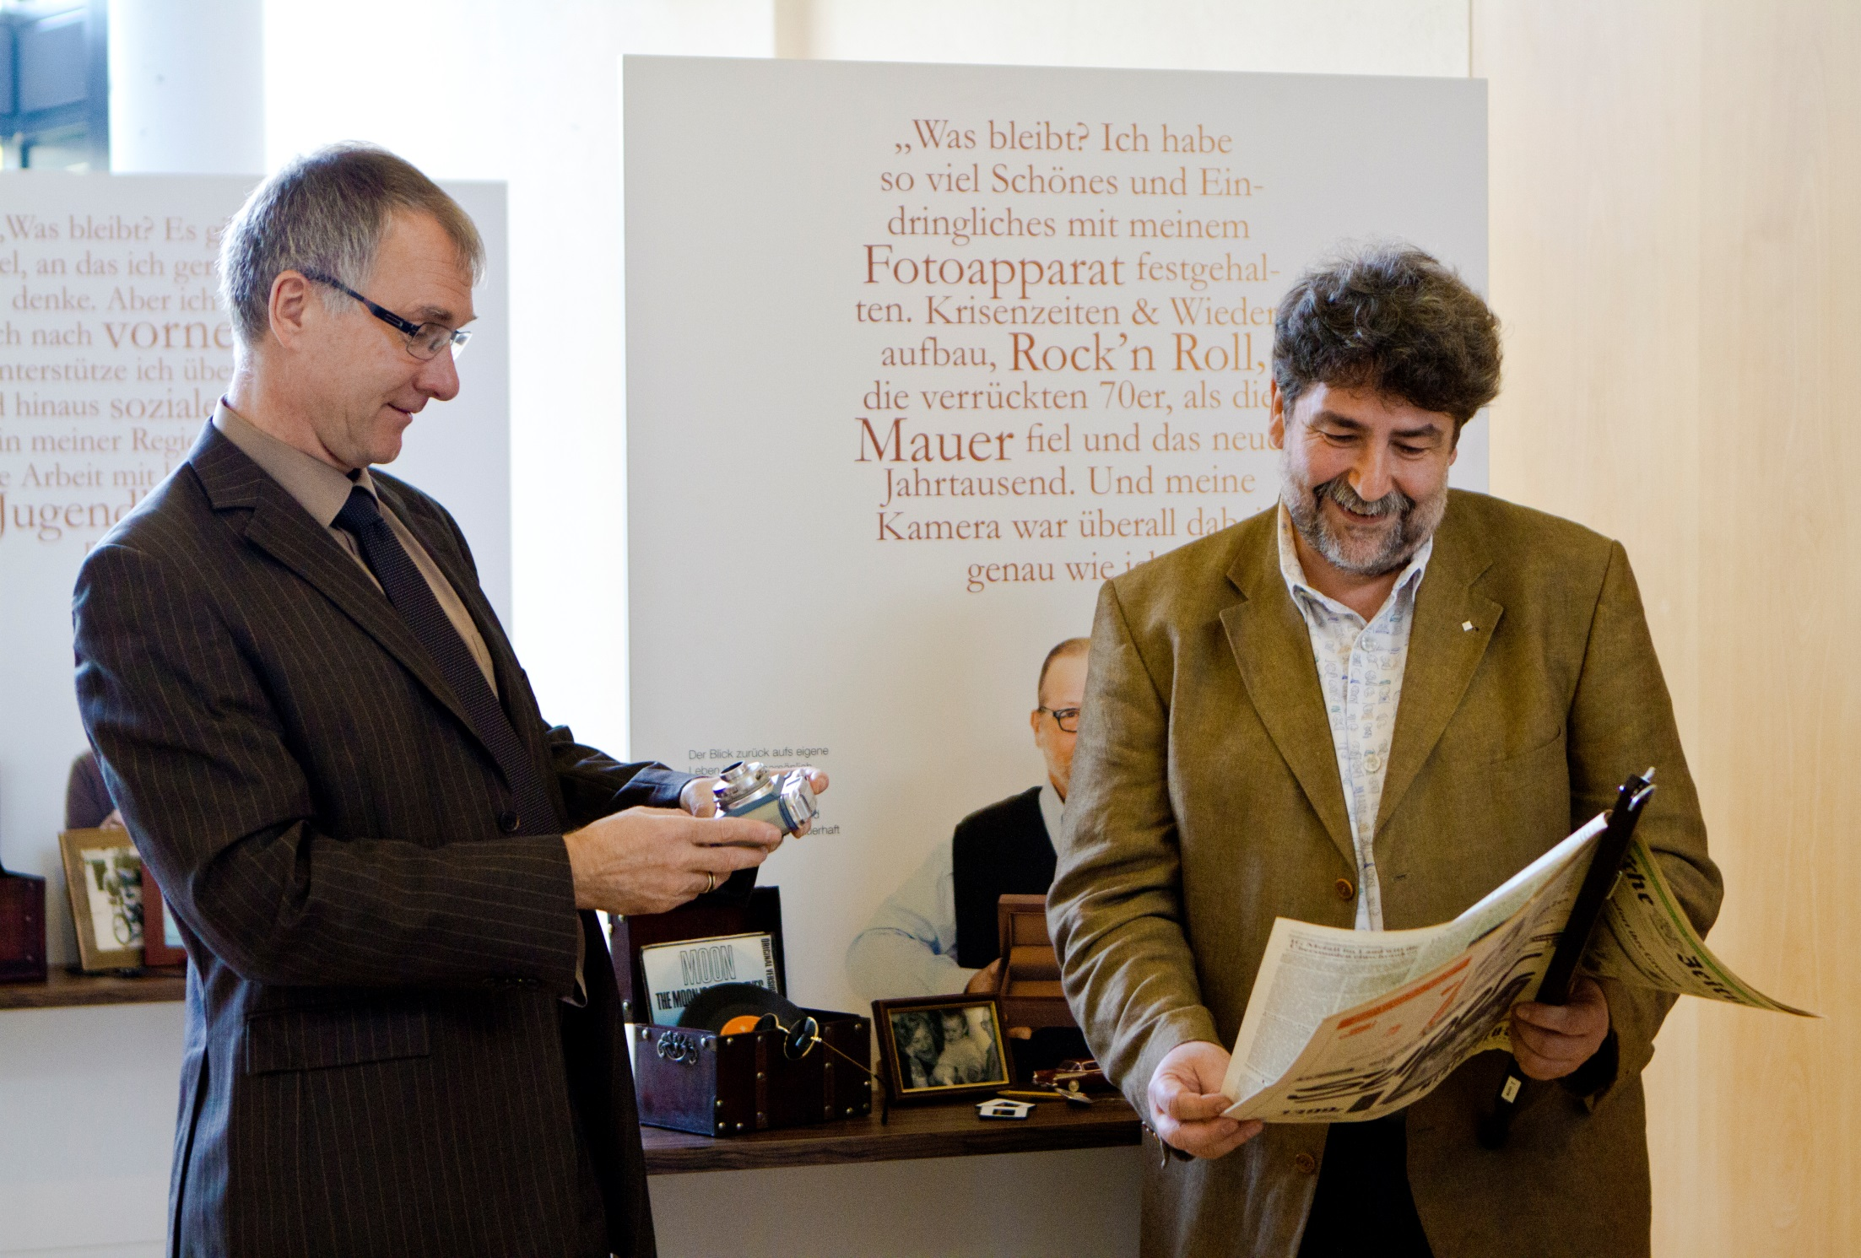

Slide 42
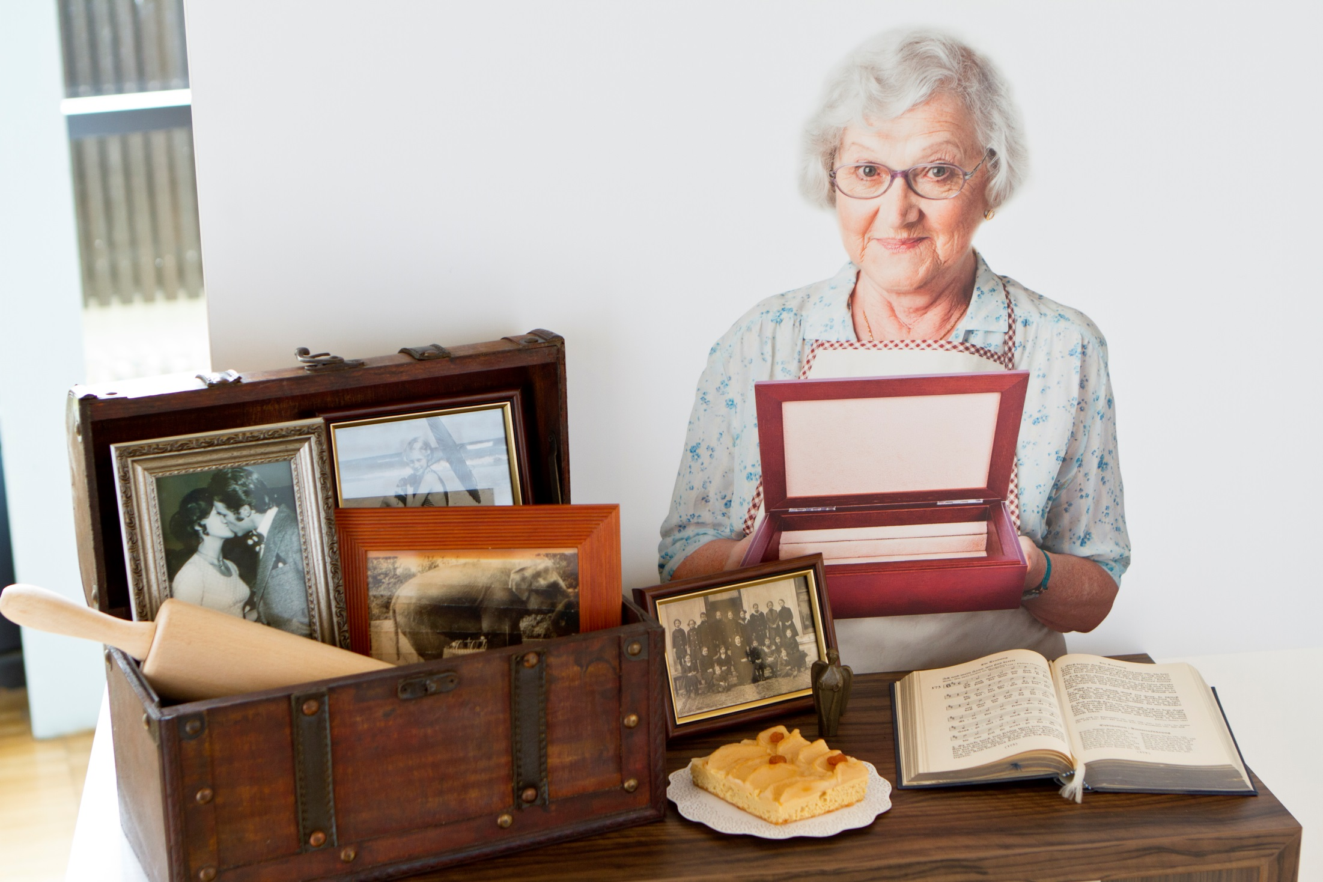

Slide 43
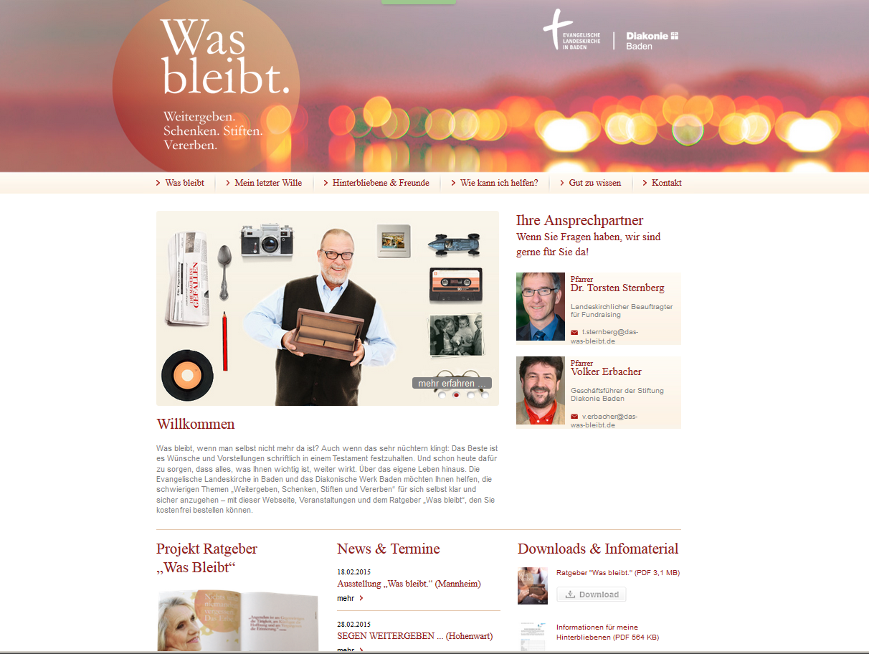
Notes:
interner Bereich: Nutzer: wasbleibt. Passwort: weitergebe

Slide 44



Slide 45

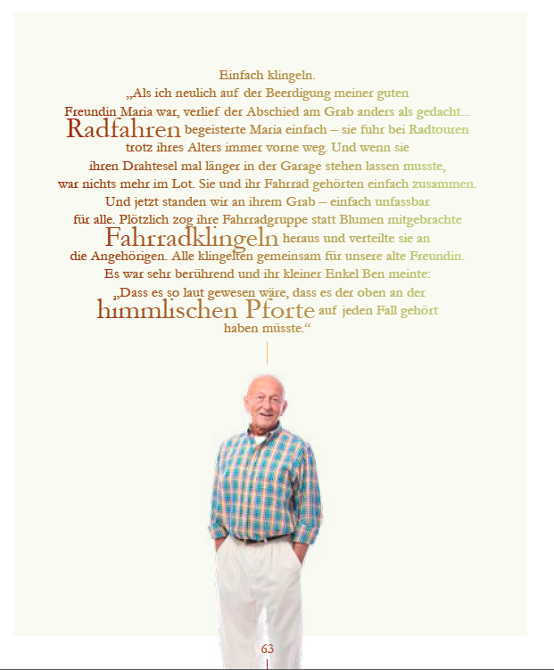

Slide 46



Slide 47
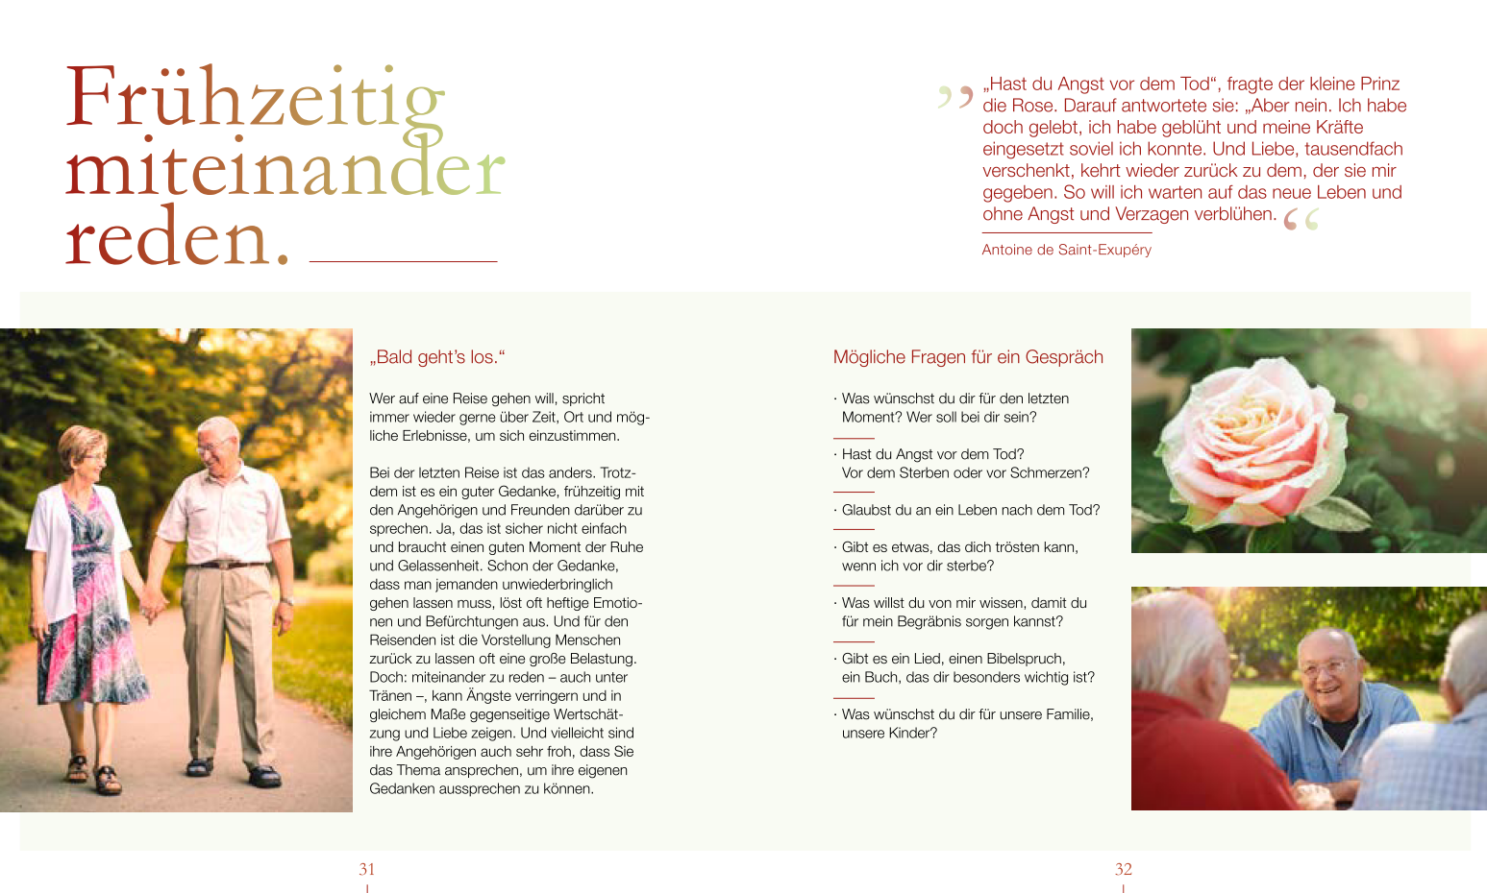

Slide 48


Slide 49


Slide 50


Slide 51


Gesamtkonzept
Das haben Sie sich jetzt verdient ...
… und dann: Pause!

Slide 52
Strategie und Planung
Grundaufgaben des Erbschaftsfundraising
Interesse am Thema wecken, Ent-Tabuisierung
Information
Einstellungsänderung bei Ablehnenden
Bestätigung der Entschlossenen
vor allem bei den Älteren! Denn:
sie sind „näher dran“
sie sind ablehnender

Slide 53
Strategie und Planung
Zielgruppen
Interne:
Spendende, Stifter
Fördervereinsmitglieder
Mitarbeitende
Ruheständler
Führungskräfte
Angehörige von Erblassenden

Slide 54
Strategie und Planung
Zielgruppen (Forts.)
Externe:
Rechtanwälte, Notare, Steuerberater
Bestatter
Journalisten
Prominente als anregende Vorbilder (Testimonials)

Slide 55
Strategie und Planung
Konsequenzen für das Konzept
wohlüberlegte Grundsatzentscheidung
langfristige Strategie
dauerhafte Strukturen
Integration in Gesamtkonzept Fundraising
gesicherte und gepflegte Datenlage
Hintergrundinfos
Spenderhistorie
Kontakthistorie

Slide 56
Strategie und Planung
Konsequenzen für das Konzept (Forts.)
klare Zuständigkeit
klare Prozesse
klare Angebote für Zwecke von Erbschaften und Vermächtnissen
klares Serviceangebot
persönliche Beziehungspflege
freie Entscheidung erleichtern – nicht drängen

Slide 57
Strategie und Planung
Drum prüfe, wer sich ewig bindet …
Welche Erwartungen haben wir an Erblasser?
Welche haben Erblasser an uns?
Haben wir die Ressourcen?
Haben wir die erforderlichen Kompetenzen?
Haben wir ein Netzwerk von Kompetenzen?
Können wir die Versprechen halten?

Slide 58

Strategie und Planung

Slide 59
Praktische Schritte zum Erfolg
1. Interesse wecken
Impulse geben (Positiv-Beispiele)
Mund-zu-Mund-Propaganda
redaktionelle Beiträge
(Erbrechts-) Veranstaltungen
Nachrufe (als Dank nach 1 Jahr)
Kontaktdaten speichern
Nachhaken
gute Zeit dafür: Winter/Frühling

Slide 60
Praktische Schritte zum Erfolg
1. Interesse wecken (Forts.)
Vortragsreihen zu Themen des 3. Lebensabschnitts:
Mobilität und Pflege
Patientenverfügung und Betreuungsvollmacht
Demenz / Alzheimer
Erben und Vererben
Was zählt, ist das gelebte Leben (theol. Aspekte)
gesunde Ernährung
generationsübergreifende Wohnmodelle
den Horizont weiten durch Reisen
…
Wanderausstellung (Citykirchen, Veranstaltungsorte?)

Slide 61

Praktische Schritte zum Erfolg
1. Interesse wecken (Forts.)
eigene Ideen entwickeln:
Predigtreihen
regionale Schatzkästchen

Slide 62




Slide 63
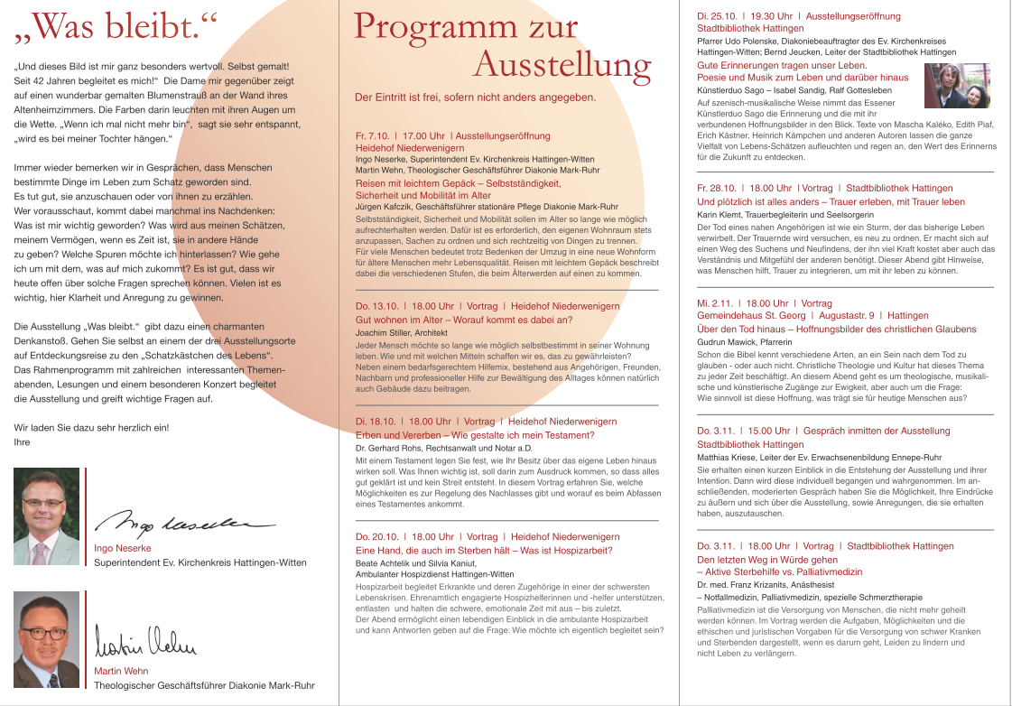
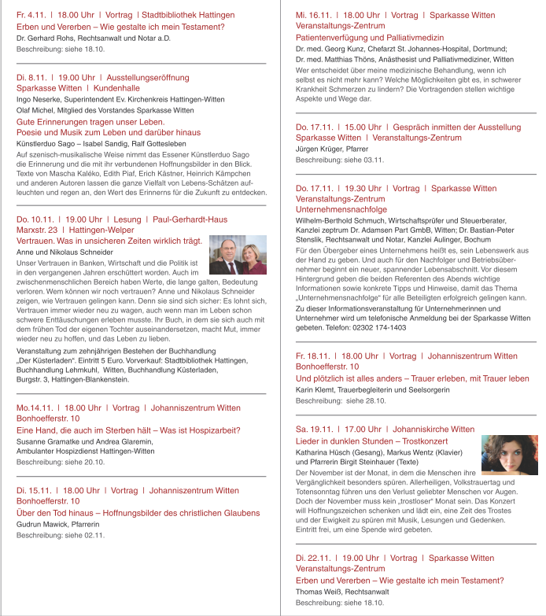

Slide 64
Praktische Schritte zum Erfolg
2. Der Anfang
Ratgeber „Was bleibt.“ zusenden
passive Kommunikation
Ausnahmen:
Nachfrage, ob noch Informationsbedarf
Infobrief 1 – x 2 x / Jahr
Einladung zu Folgeveranstaltungen
auf Beratungsbedarf reagieren (dezentral / zentral)

Slide 65
Praktische Schritte zum Erfolg
2. Der Anfang: Ziel eines Erstbesuchs
gegenseitiges Kennenlernen
Abklären der Erwartungen des Erblassers (auch: Vermächtnis oder Einsetzung als Erbe?)
Abklären Ihrer Möglichkeiten
Vertrauen & Vertraulichkeit gewährleisten
Erreichbarkeit & Zuständigkeit klären
Verfügungen für den Todesfall erklären
Klären von Gefahren:
„Erbstreitigkeiten“
Haftungsproblem bei juristischer Beratung

Slide 66
Praktische Schritte zum Erfolg
3. Die Beziehung
Übernehmen Sie die Rolle eines Erben!
individuell - persönlich - verlässlich
Bieten Sie etwas!
Besuche – in guten wie in schlechten Zeiten
Einladungen – Hineinnehmen
Veranstaltungen – „unvergessliche Momente“
Korrespondenz – Geburtstag, Kirchenjahr, Genesung – schriftlich & Telefon

Slide 67
Praktische Schritte zum Erfolg
3. Die Beziehung
Schnelles Reagieren bei Beschwerden oder Bitten
Beratung in Lebensfragen
Hilfe (Schlüsselvollmacht, Vermittlung von Diensten)
Seelsorge – da sein bei: Einsamkeit, Krankheit, Abschied, Sterbebegleitung & Tod
Zentraler Infobrief (jährlich)

Slide 68
Praktische Schritte zum Erfolg
3. Die Beziehung
Achtung!!
Keine gesetzliche Betreuung!
Wohnteilhabegesetz §12
Datenschutz

Slide 69
Praktische Schritte zum Erfolg
4. Die Erfüllung
Die gelungene Abwicklung eines Erbfalles ist ein wichtiges Kommunikationsmittel für künftige Fälle!
Vorher klären, welche Aufgaben man im Todesfall hat:
Bestattung
Wohnungsauflösung
Weitere Auflagen (Haustiere)
Annehmen oder Ablehnen?
Manchmal lange Zeit bis zum Erbschein

Slide 70
Praktische Schritte zum Erfolg
Aufgabe
Gehen Sie in Gruppen von drei oder vier zusammen.
Tauschen Sie sich untereinander aus:
Wo sehen Sie Ihre Potentiale?
Wo liegen die Grenzen?
welche Schritte könnten Sie konkret als nächstes gehen?
Nutzen Sie die Checklisten (Arbeitshilfe, S. 37-39)
Bringen Sie zwei Gedanken im Plenum ein!

Slide 71
ein erstes Feedback
Akzeptanz bei Pfarrer/-innen und in der Öffentlichkeit durch
Fokus auf Menschen, nicht auf Landeskirche/DW
emotional berührende Bildgeschichten
Ausstellung
Einbindung in Themenreihe zum 3. Lebensabschnitt

Slide 72
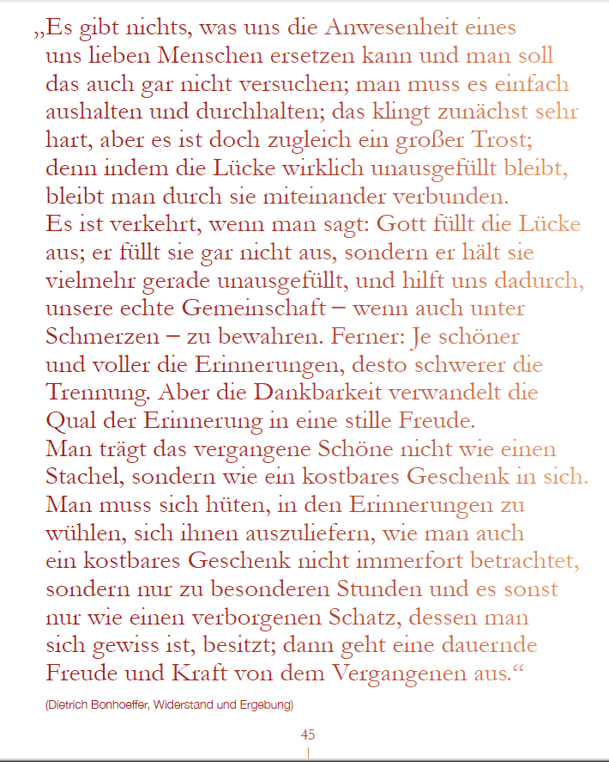

Slide 73



Rückfragen, Konkretionen, Diskussion
Pfr. Dr. Torsten Sternberg, Blumenstr. 1-7, 76133 Karlsruhe
Tel.: 0721 – 9175 – 820; mail: torsten.sternberg@ekiba.de
Pfr. Volker Erbacher, Vorholzstr. 3, 76137 Karlsruhe
Tel.: 0721 – 9349 – 219; mail: erbacher@diakonie-baden.de
www.das-was-bleibt.de
www.ekiba.de/fundraising
www.nichtsvergessen.de

